Slide 1

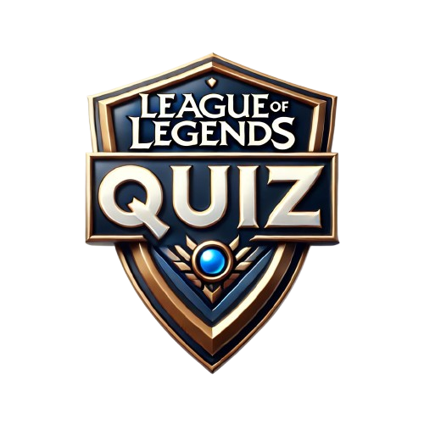
Ömer Faruk Aydın – G221210370

Slide 2
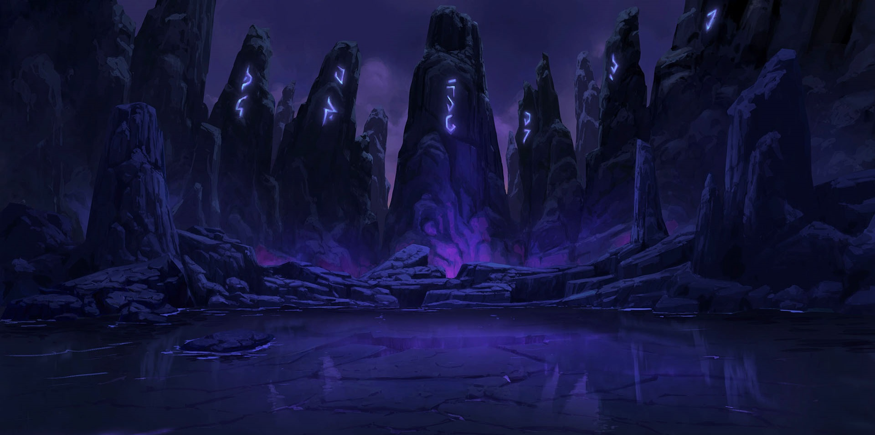

Bu proje, League of Legends evreninde yer alan karakterlerin görselleri ve bilgileri üzerine kurulu bir mobil quiz uygulamasıdır.
Proje Tanımı

Slide 3
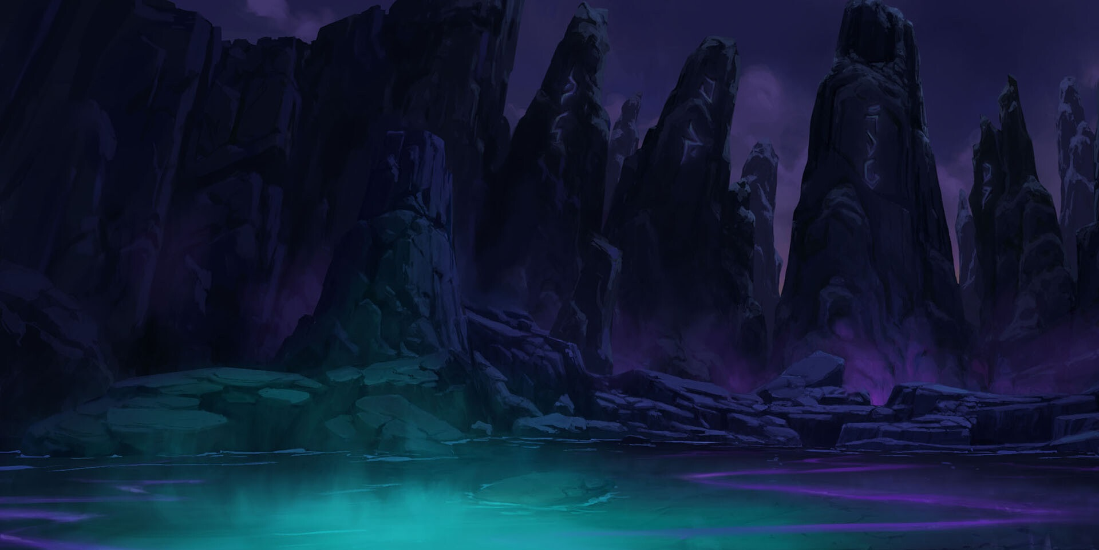

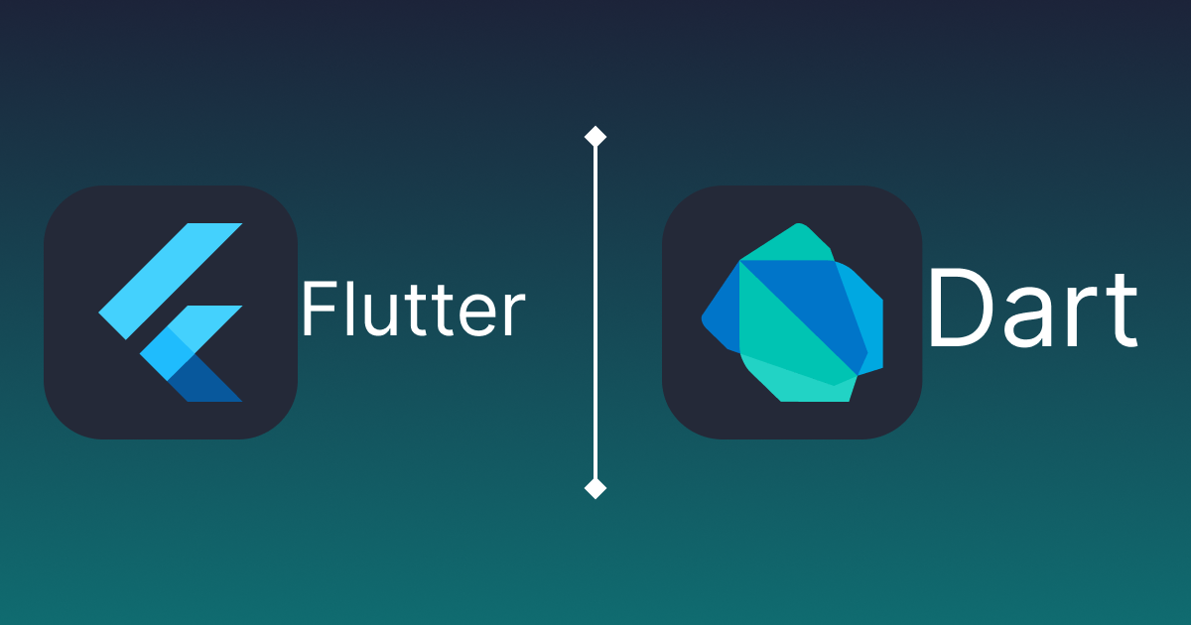
Kullanılan Teknolojiler
Flutter: Google'ın sağladığı, çok platformlu uygulama geliştirme framework’ü.
Dart: Flutter ile uyumlu, modern ve hızlı bir programlama dili.
Android Studio: Uygulama geliştirme ve hata ayıklama için kullanılan güçlü bir IDE.

Slide 4
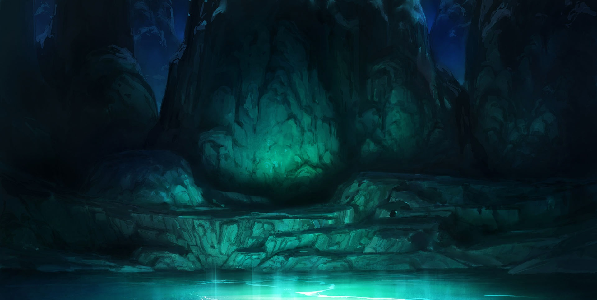


Ana Menü
Ana Menü Özellikleri
Tema seçimi: Karanlık ve aydınlık mod.
Kullanıcıları farklı oyun modlarına yönlendiren 4 buton.
Görsellerle zenginleştirilmiş, kullanıcı dostu arayüz.

Slide 5

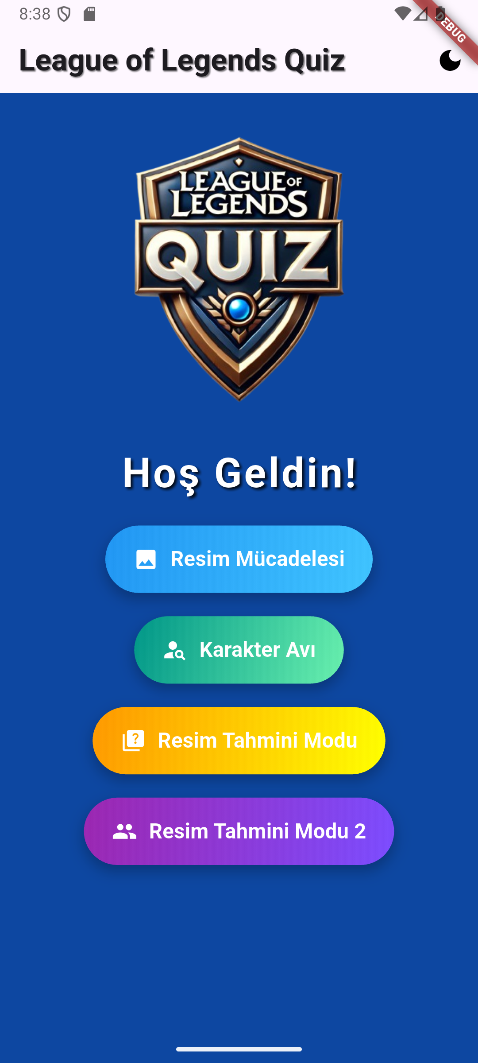
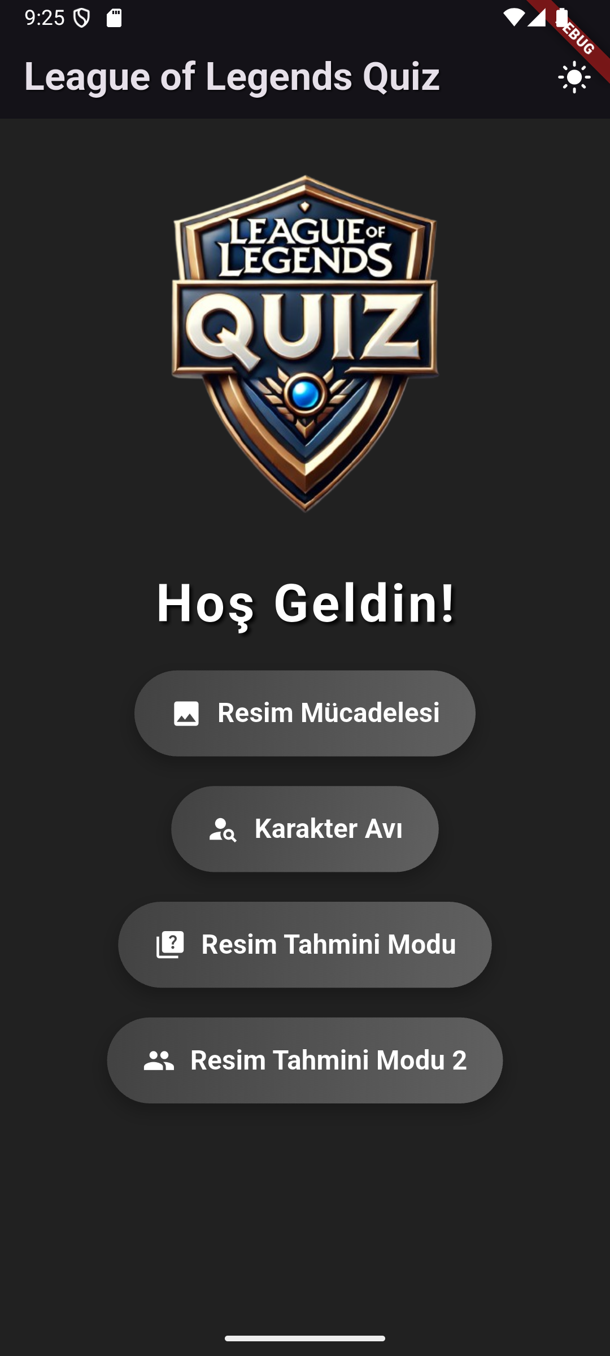

Ana Menü Ekran Görüntüleri
Aydınlık Mod ve Karanlık Mod

Slide 6
Oyun Modları
Resim Mücadelesi
Karakter Avı
Resim Tahmini Modu
Resim Tahmini Modu 2

Slide 7
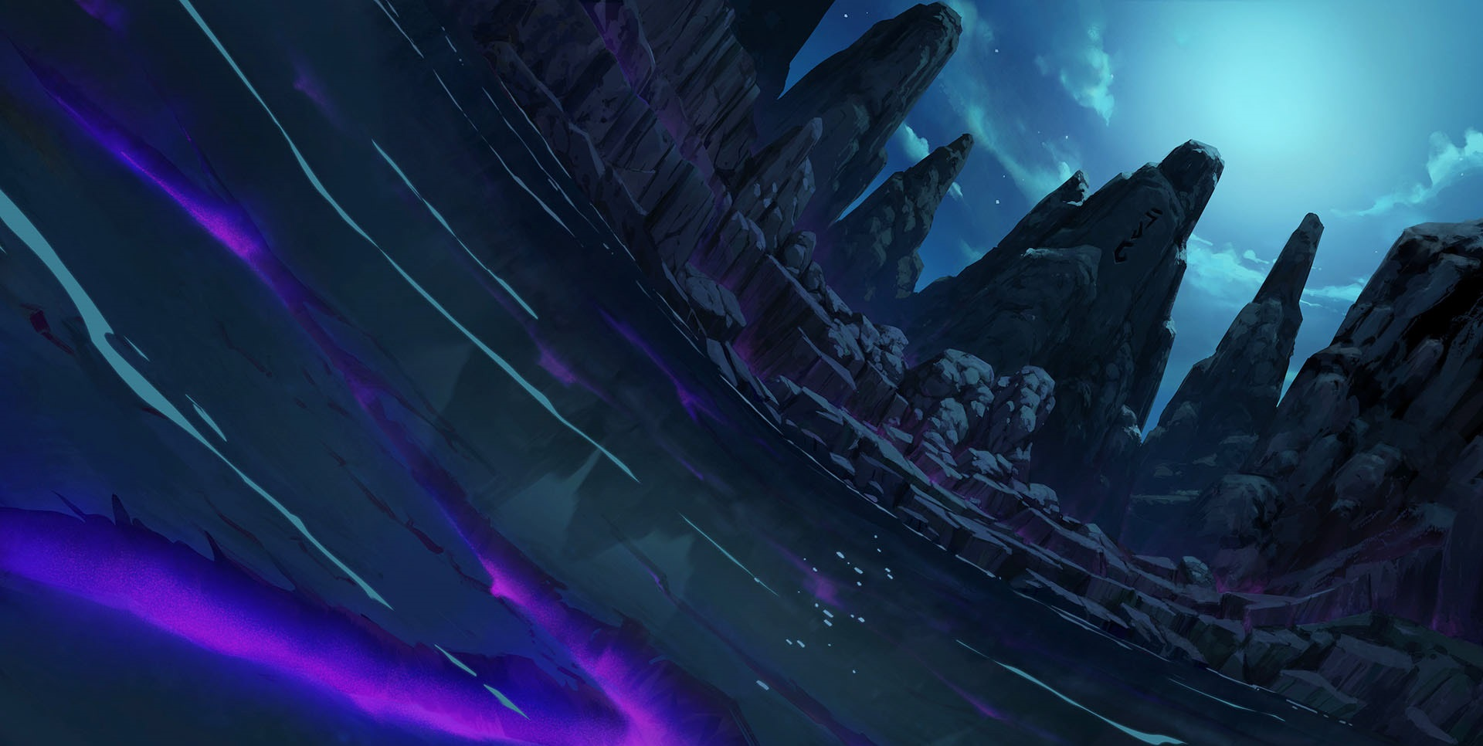
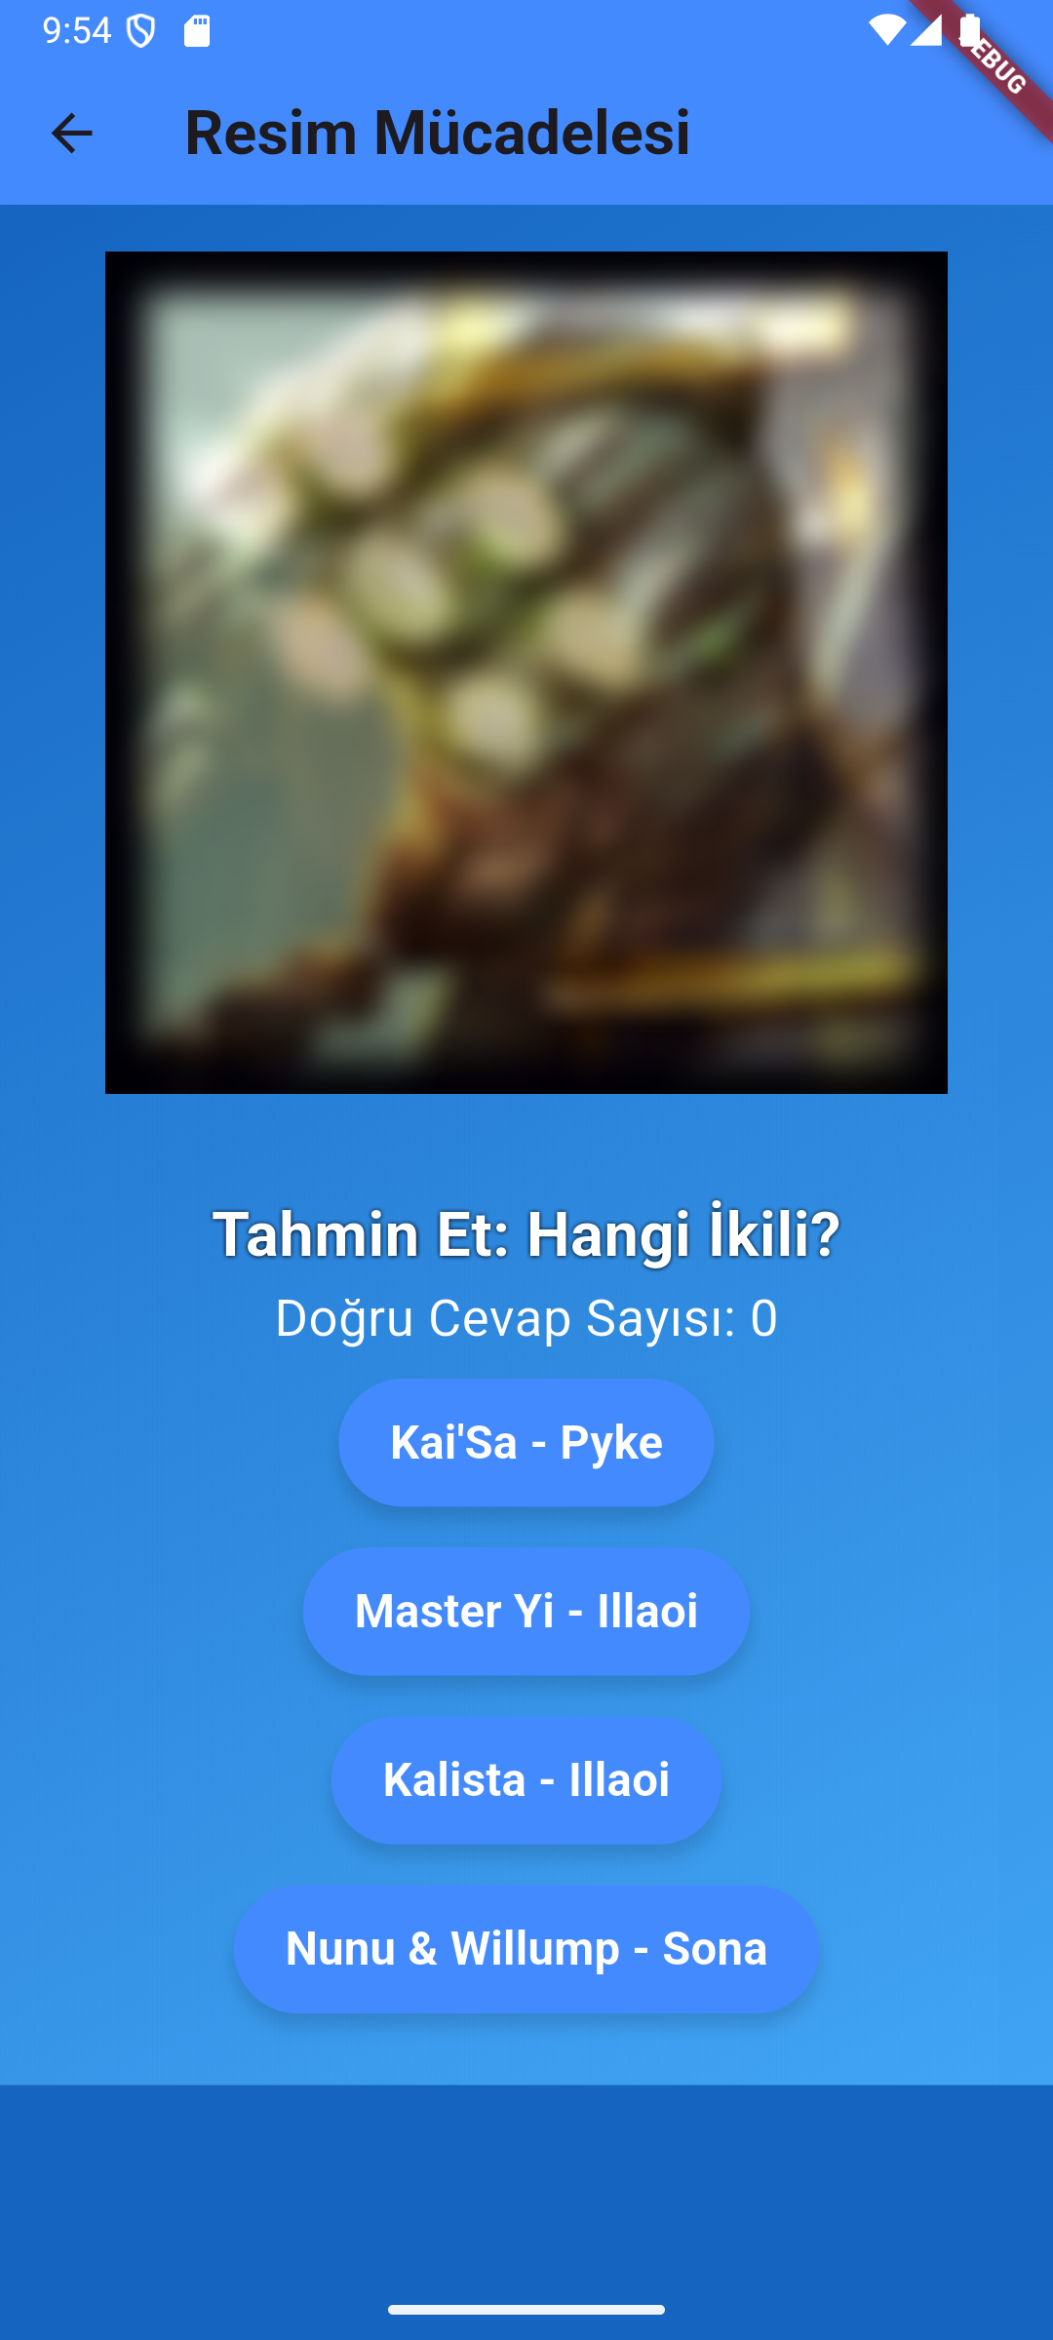
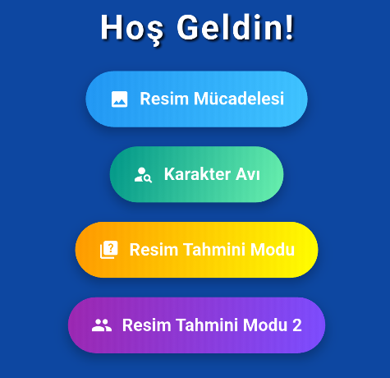


Kullanıcılara bulanıklaştırılmış şampiyon görselleri sunulur ve doğru şampiyonu tahmin etmeleri beklenir.
Resim Mücadelesi

Slide 8
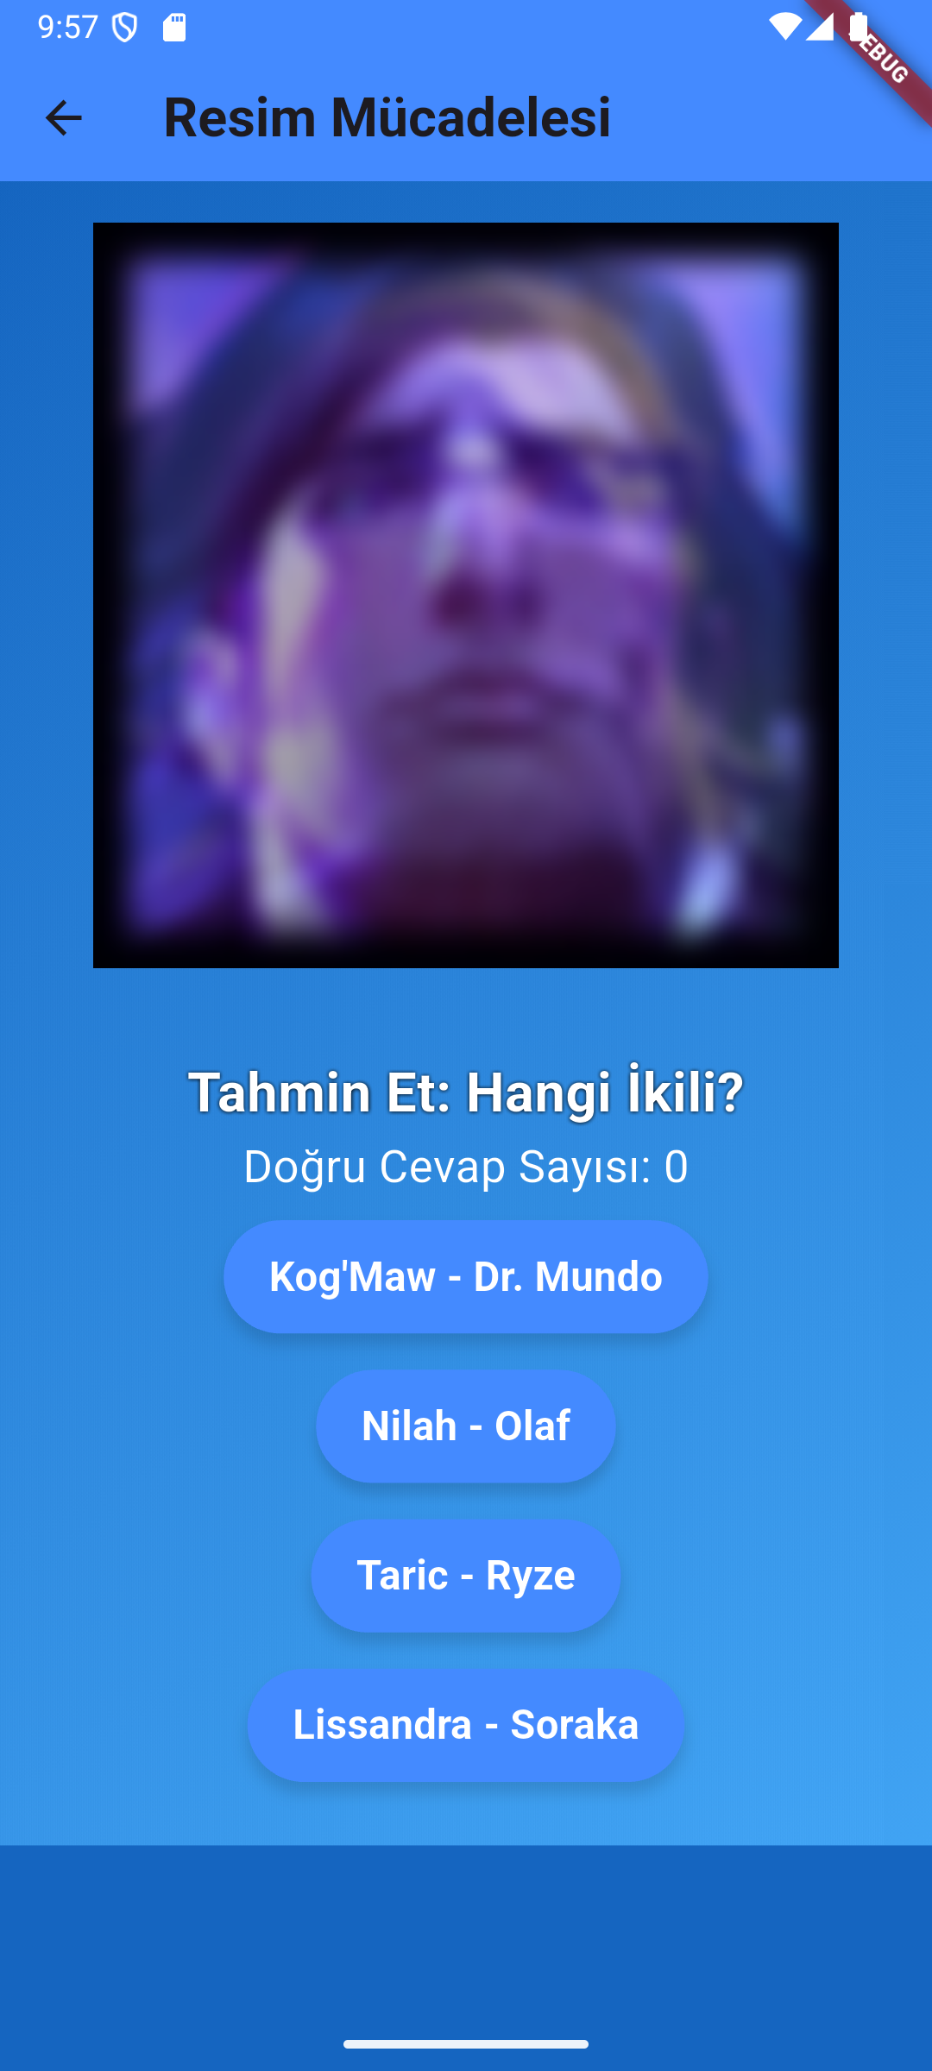

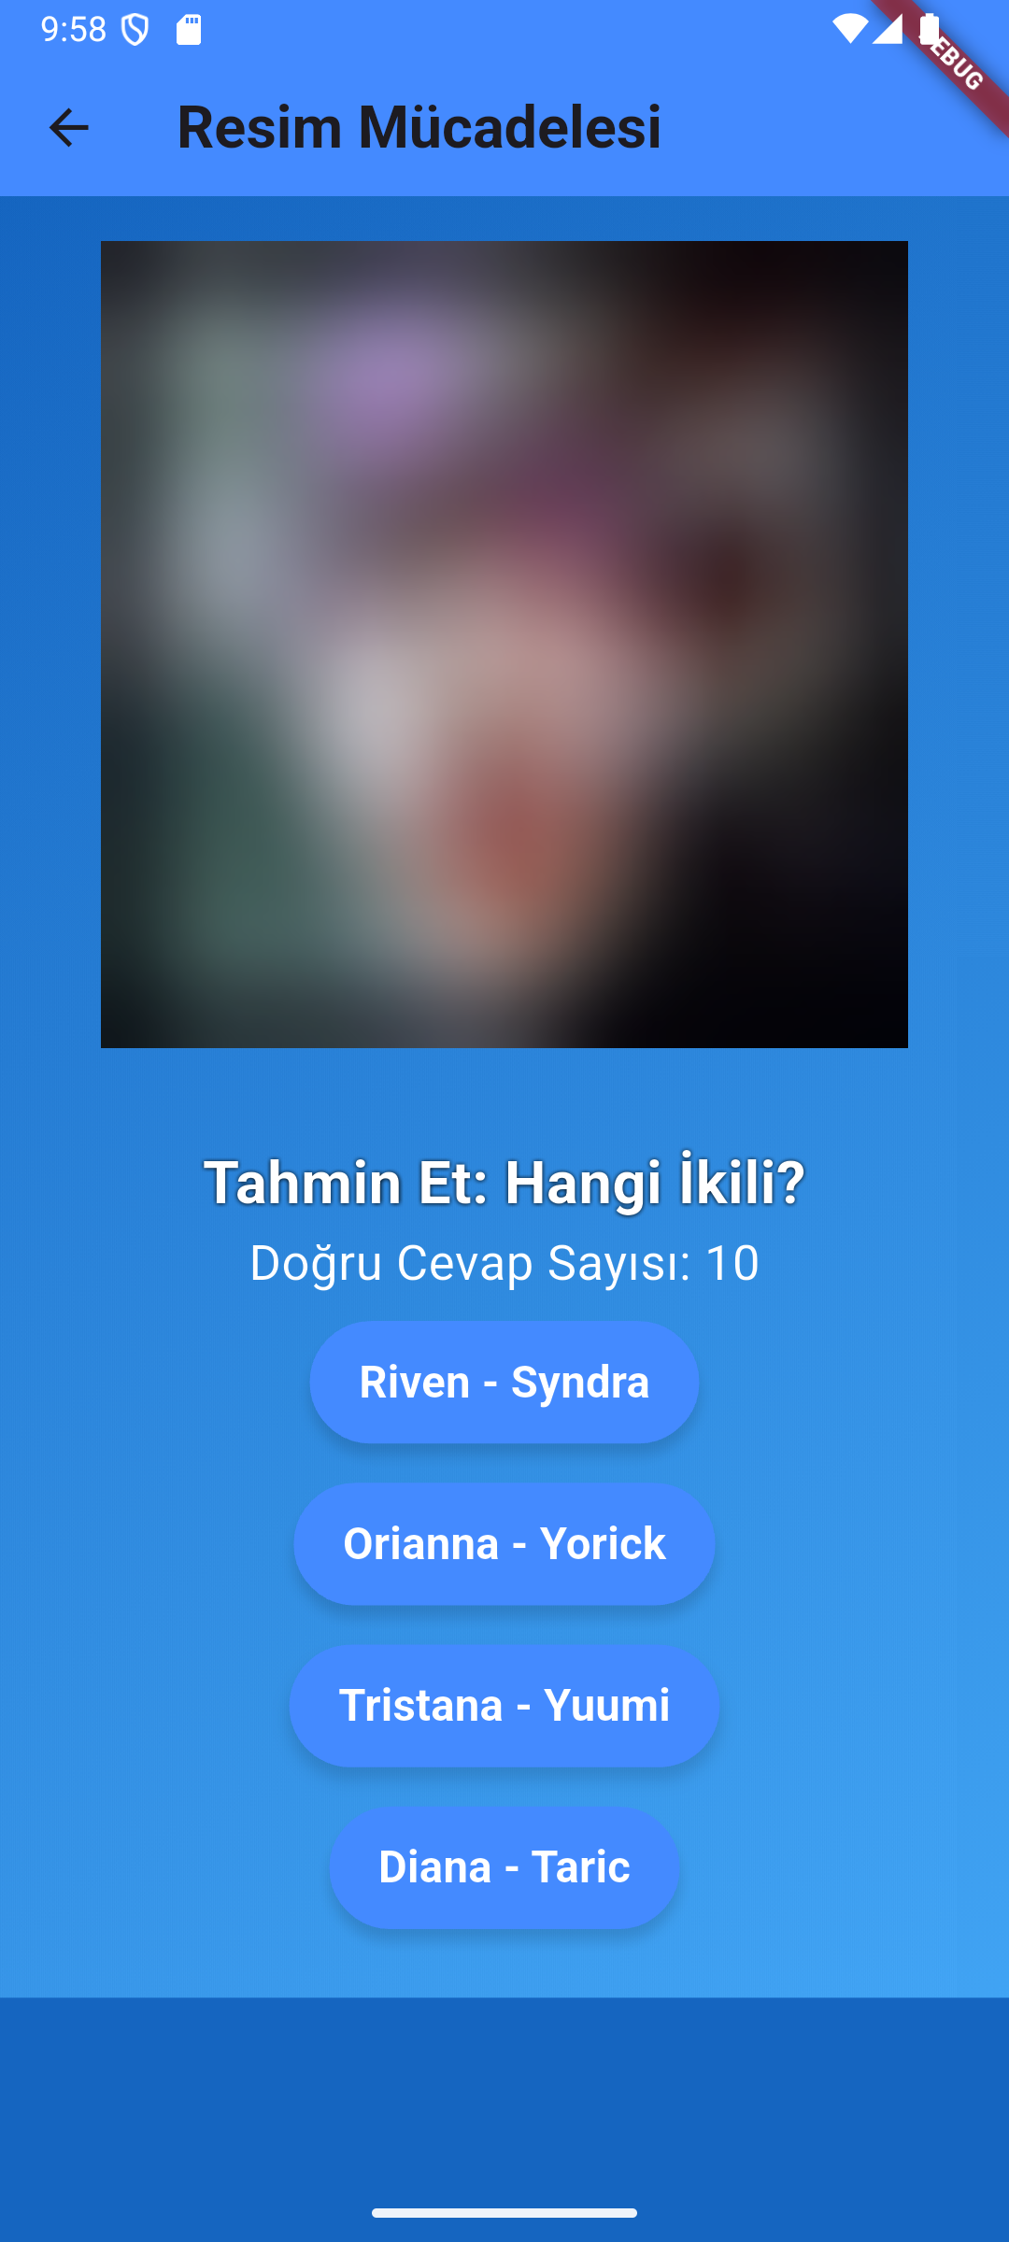


Doğru cevap verdikçe diğer resme geçilir , zorluk seviyesi doğru cevap verdikçe artar ve doğru cevap sayacı her doğru cevapta artar. Yanlış cevap verdikten sonra sayaç sıfırlanır ve en baştan tekrar başlanır.
Resim Mücadelesi Örnek Uygulama

Slide 9
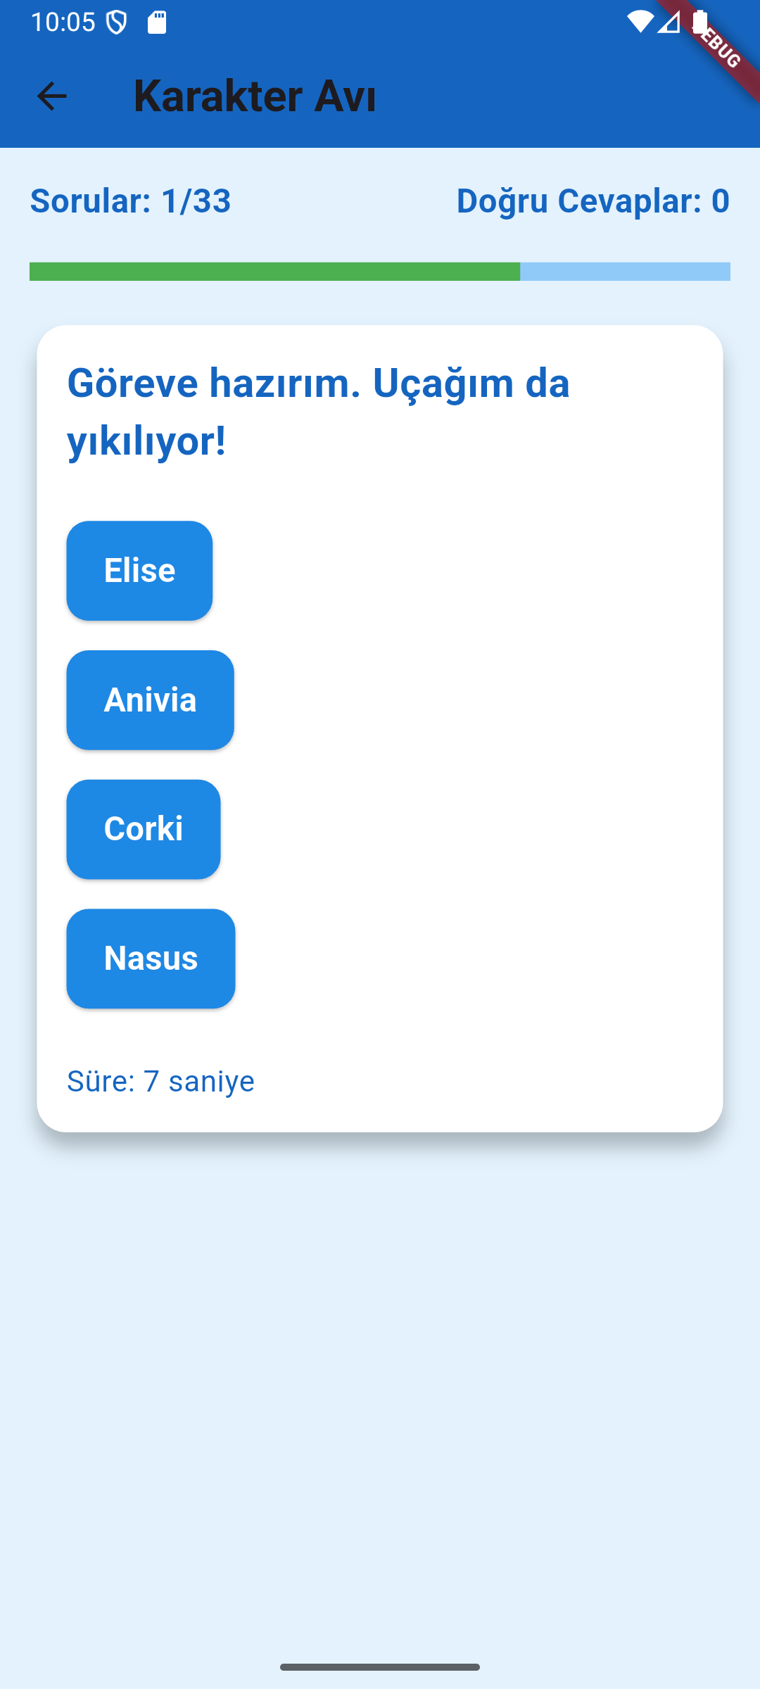
Karakter Avı
Kullanıcılar League of Legends karakterlerine ait repliklerden hareketle doğru şampiyonu tahmin etmeye çalışır.

Slide 10
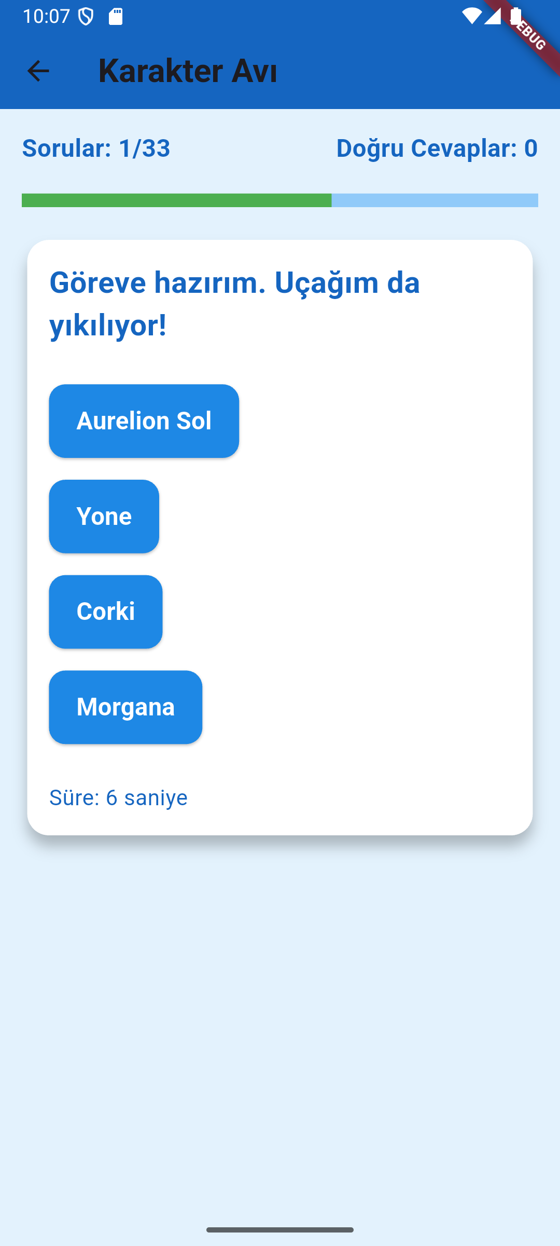
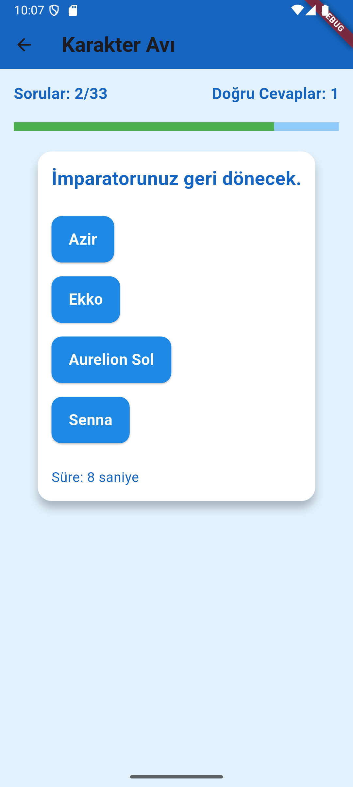
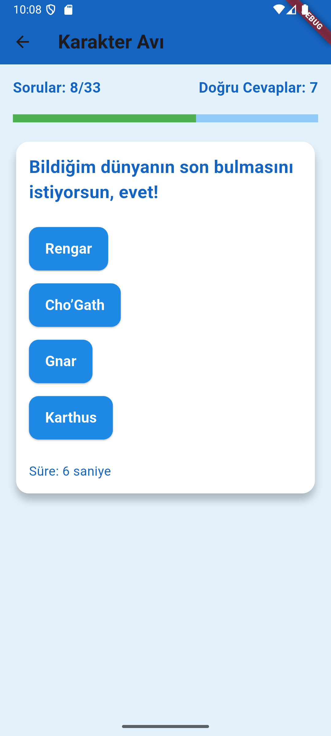
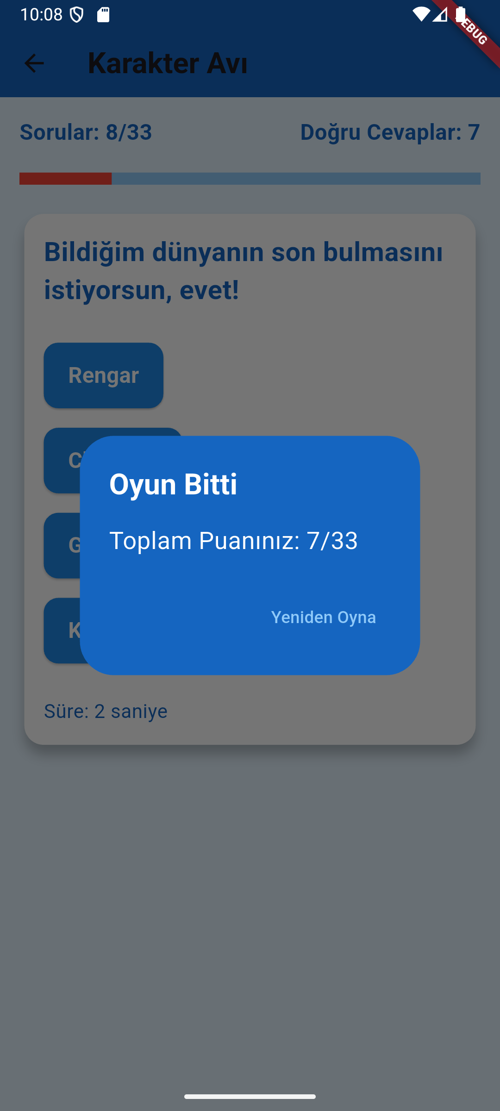
Karakter Avı Örnek Uygulama
Her soru için oyuncunun yalnızca 10 saniye süresi vardır. Zaman dolduğunda oyuncu cevap verememiş kabul edilir ve oyun sona erer.
Doğru cevap verdikçe sonraki soruya geçilir ve sayaç 1 artar. Yanlış cevap verildiğinde ise oyun biter , kullanıcıya puanı gösterilir ve yeniden oyna butonu çıkar.

Slide 11
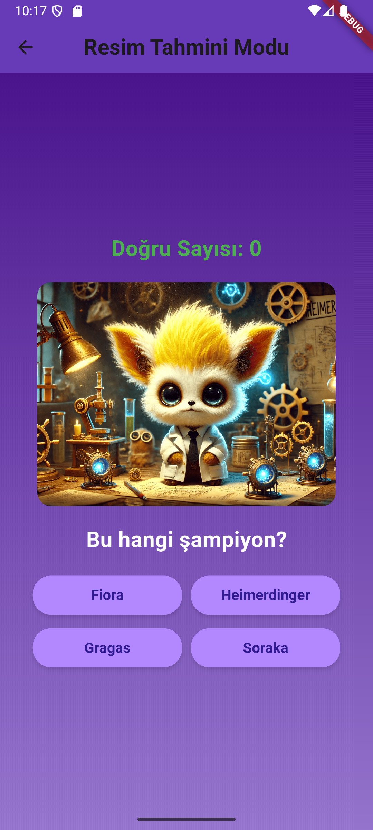
Resim Tahmini Modu
Yapay zeka tarafından, League of Legends karakterlerinin özelliklerine dayalı olarak oluşturulan resimler kullanılarak hangi şampiyonun resminin gösterildiğini tahmin etme oyunudur.

Slide 12
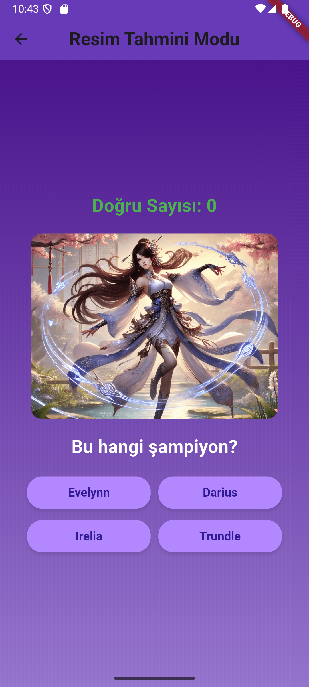
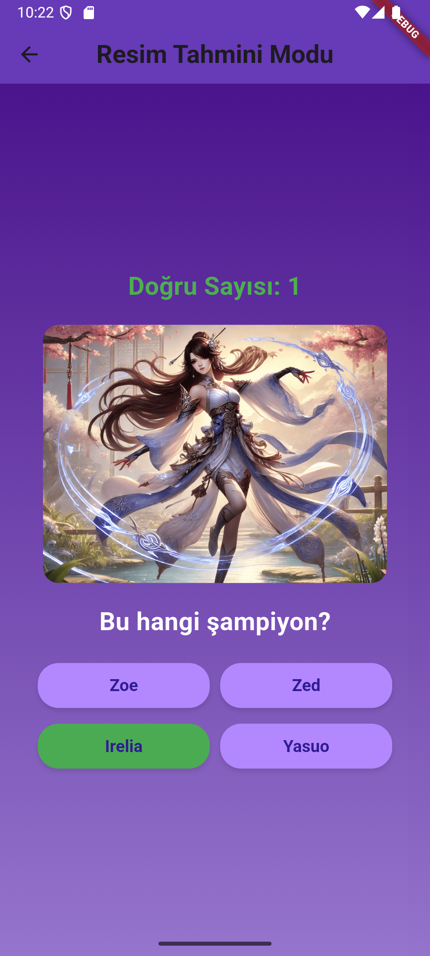
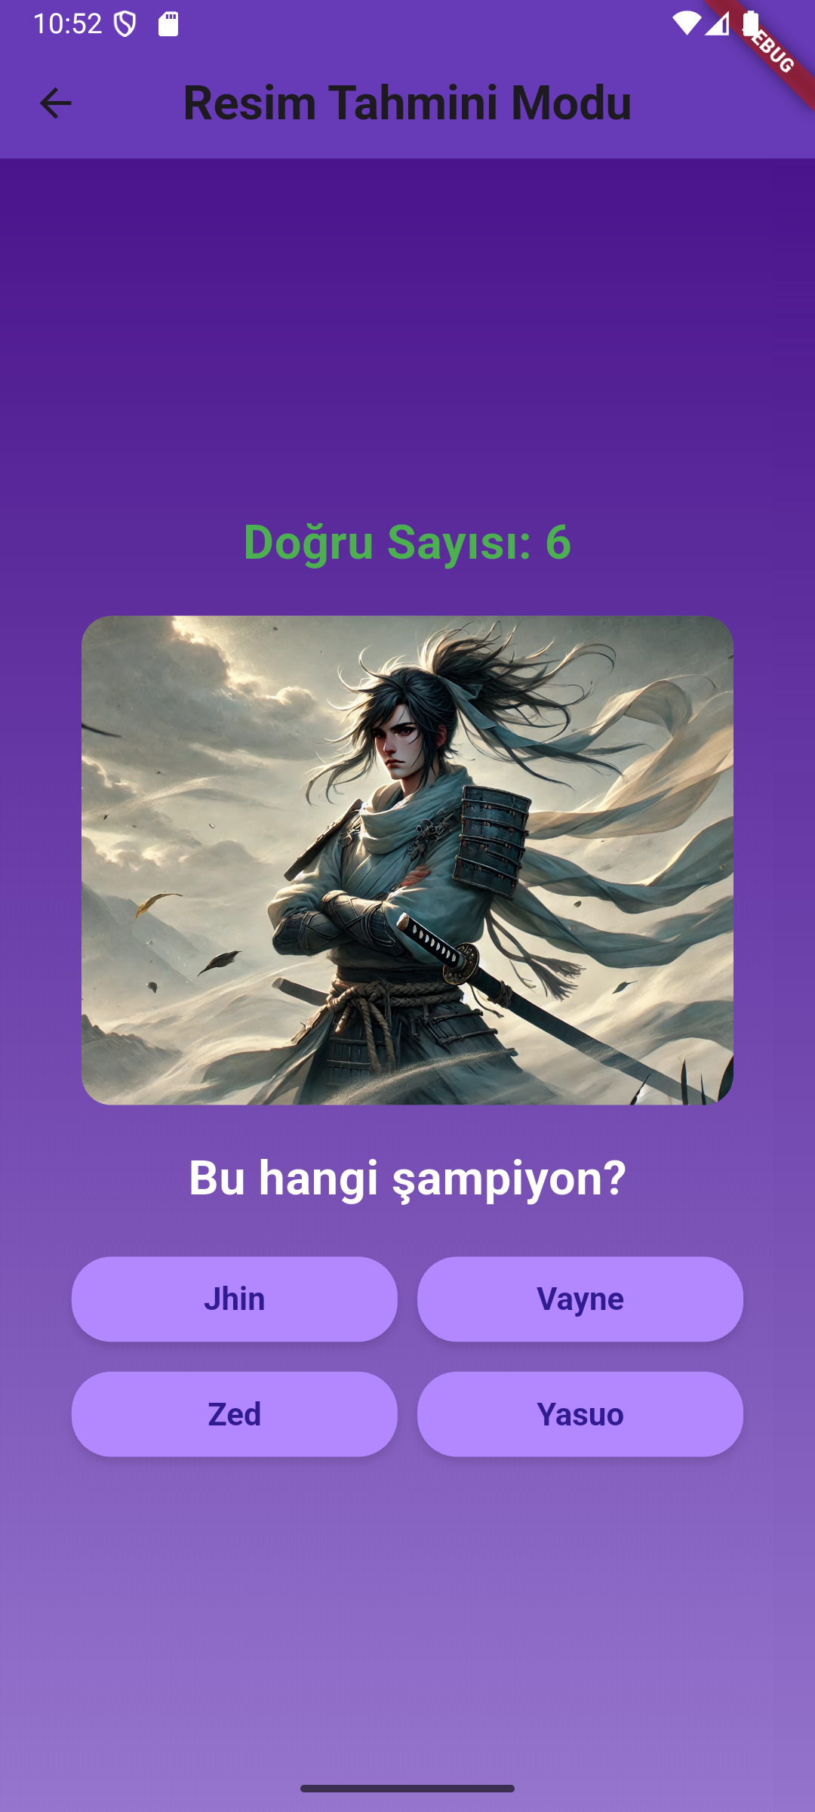
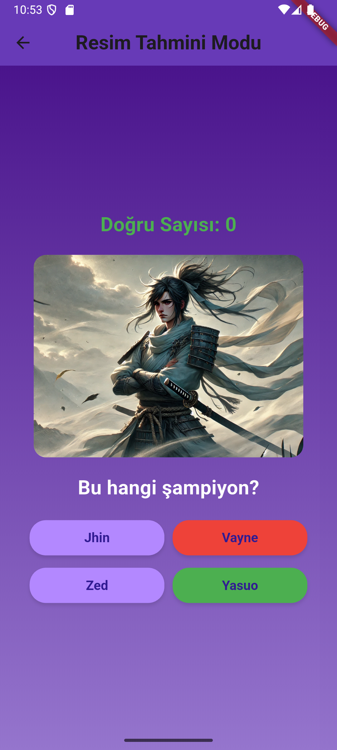
Resim Tahmini Modu Örnek Uygulama
Oyun başladığında, yapay zeka ile hazırlanmış rastgele bir League of Legends karakterinin görseli ekrana yüklenir.
Oyuncu doğru cevabı seçtiğinde cevap düğmesi yeşil renk ile vurgulanır. Puanı artırılır ve yeni bir soru otomatik olarak yüklenir. Oyuncu yanlış cevabı seçtiğinde yanlış cevap düğmesi kırmızı, doğru cevap düğmesi ise yeşil renk ile vurgulanır. Oyuncunun skoru sıfırlanır ve yeni bir soru yüklenir.

Slide 13
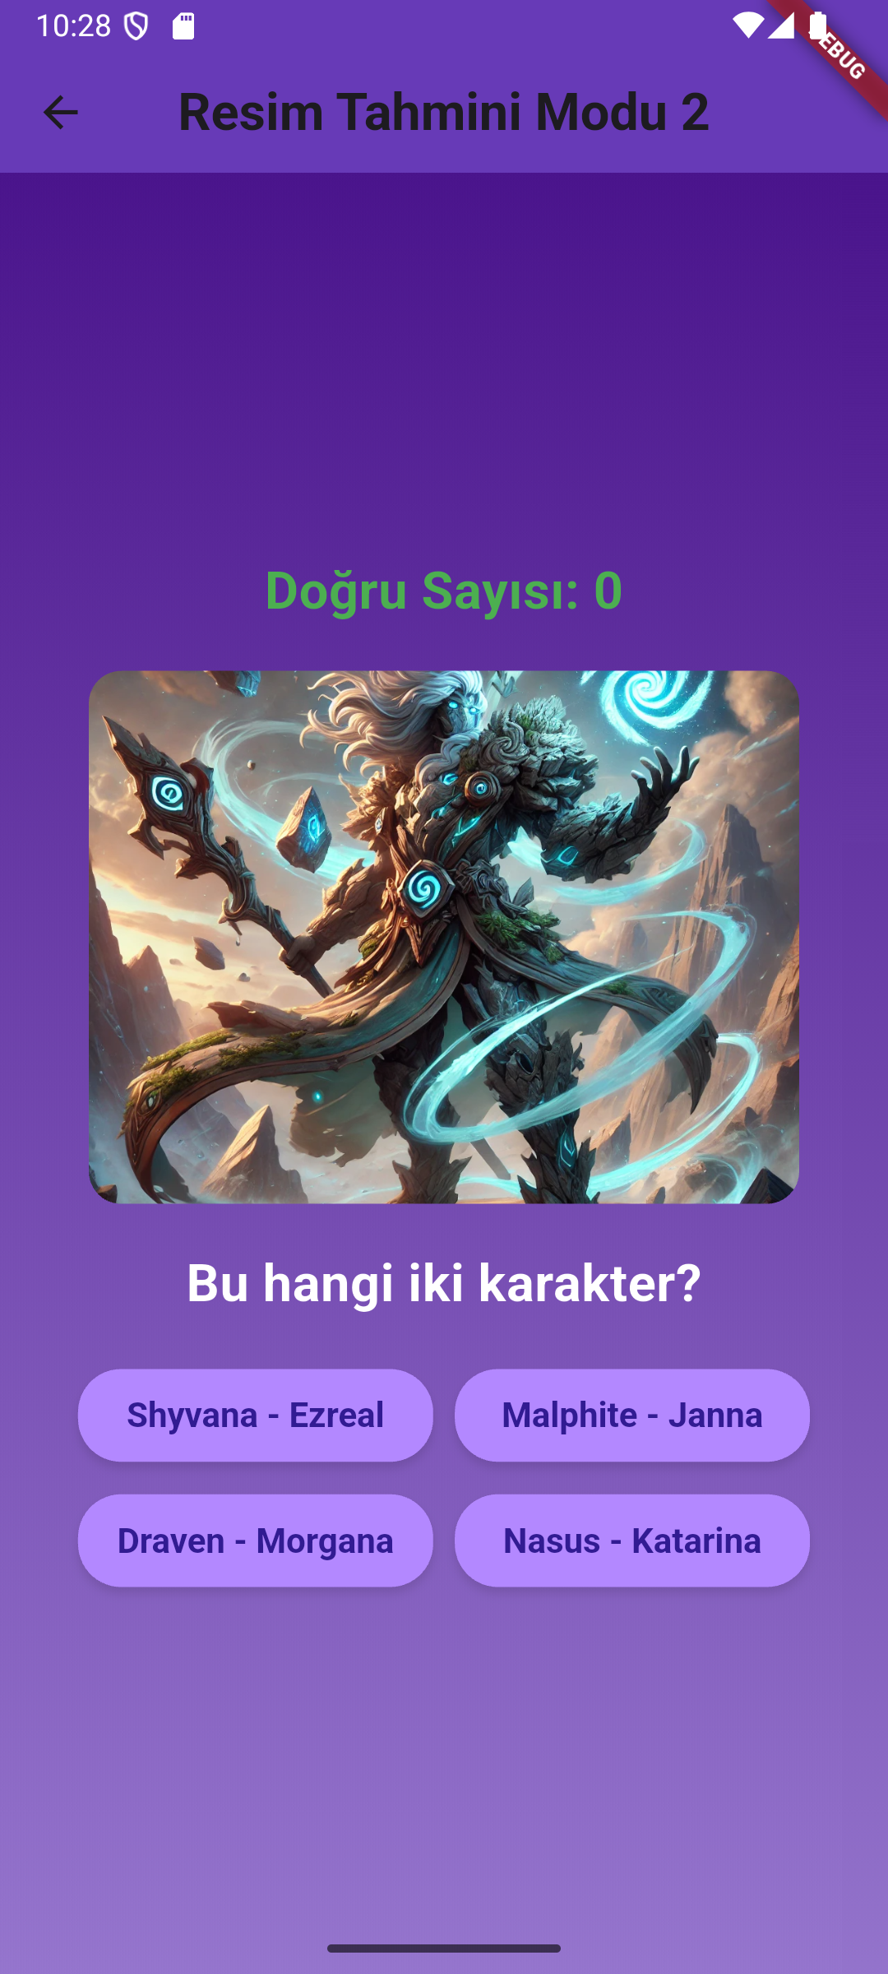
Resim Tahmini Modu 2
Yapay zeka tarafından, iki farklı League of Legends karakterinin özelliklerinin birleştirilmesiyle oluşturulan resimler üzerinden, bu karışımı hangi iki şampiyonun oluşturduğunu tahmin etme oyunudur. Bu mod, daha karmaşık ve dikkat gerektiren bir deneyim sunar.

Slide 14
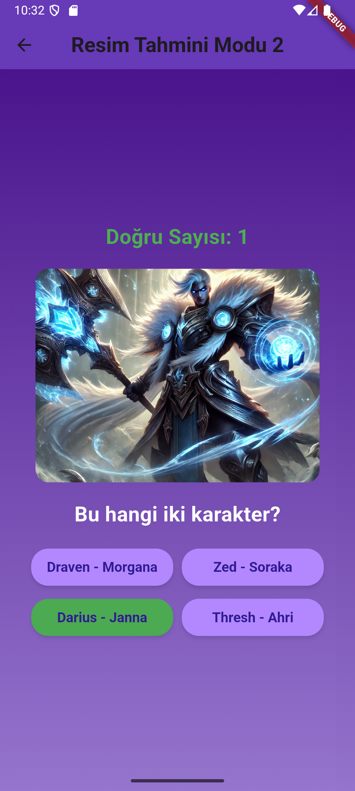
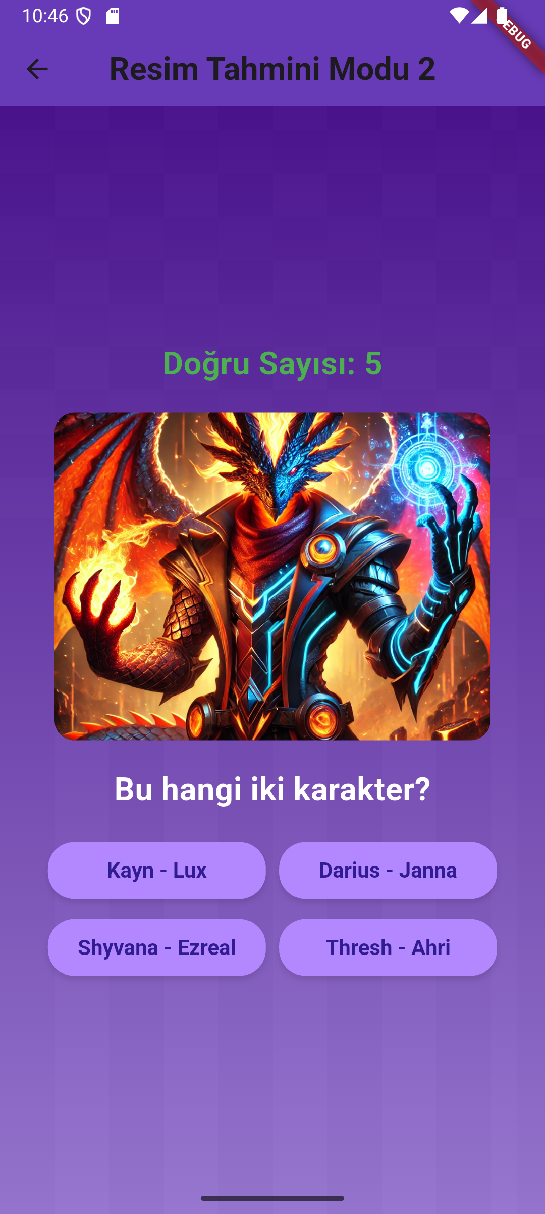
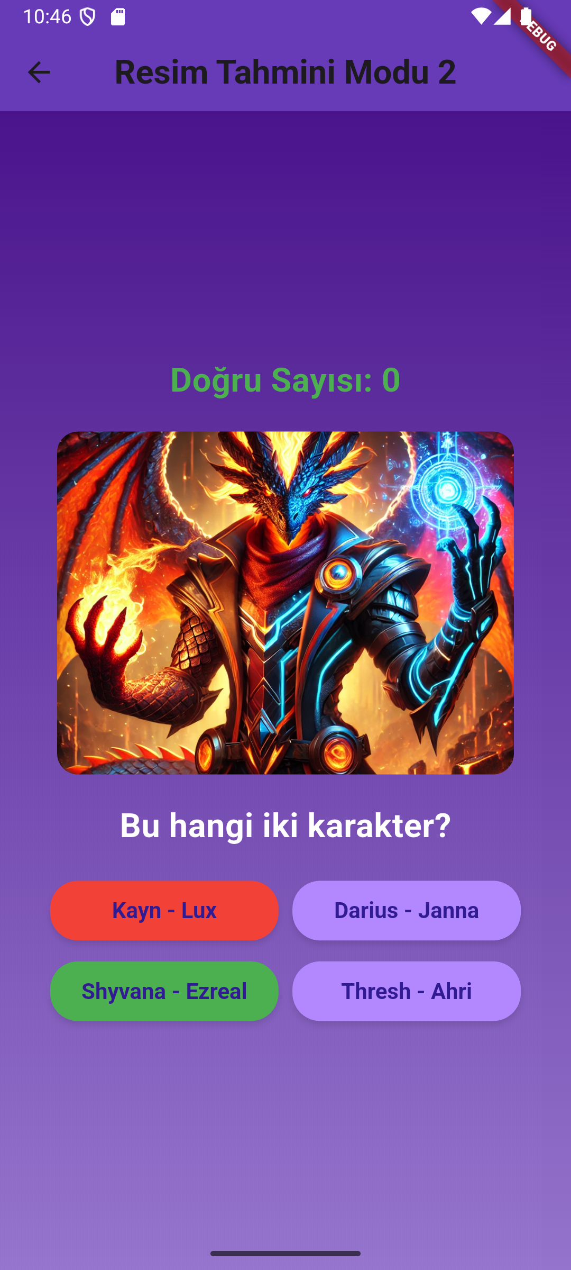
Resim Tahmini Modu 2 Örnek Uygulama
Oyun başladığında, yapay zeka ile hazırlanmış rastgele 2 League of Legends karakterinin görseli ekrana yüklenir.
Oyuncu doğru cevabı seçtiğinde cevap düğmesi yeşil renk ile vurgulanır. Puanı artırılır ve yeni bir soru otomatik olarak yüklenir. Oyuncu yanlış cevabı seçtiğinde yanlış cevap düğmesi kırmızı, doğru cevap düğmesi ise yeşil renk ile vurgulanır. Oyuncunun skoru sıfırlanır ve yeni bir soru yüklenir.

